Slide 1
Дикие
животные

Slide 2
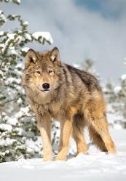
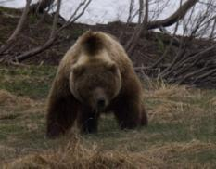
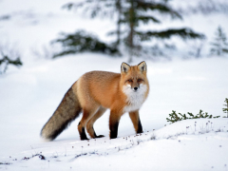
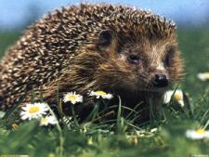
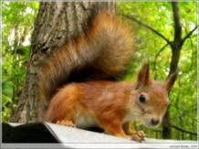
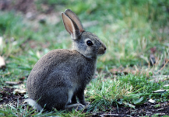
НАЗОВИ, КТО ЭТО?
МЕДВЕДЬ
ЛИСА
ВОЛК
ЁЖ
БЕЛКА
ЗАЯЦ

Slide 3
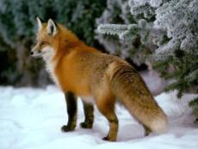
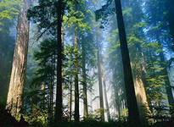
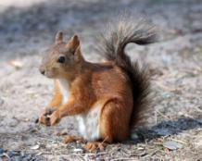
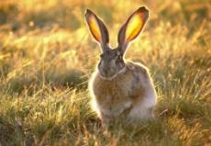
ДИКИЕ ЖИВОТНЫЕ ЖИВУТ В ЛЕСУ

Slide 4
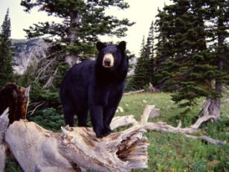
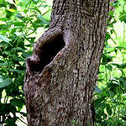
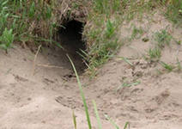
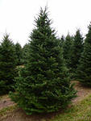
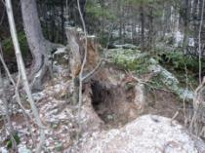
ГДЕ ЖИВЁТ МЕДВЕДЬ?
В НОРЕ
В ДУПЛЕ
МЕДВЕДЬ ЖИВЁТ В БЕРЛОГЕ.
ПОД ЁЛКОЙ
В БЕРЛОГЕ

Slide 5
ГДЕ ЖИВЁТ ЛИСА?
В НОРЕ
В ДУПЛЕ
ЛИСА ЖИВЁТ В НОРЕ.
ПОД ЁЛКОЙ
В БЕРЛОГЕ

Slide 6
ГДЕ ЖИВЁТ ВОЛК?
В НОРЕ
В ДУПЛЕ
ВОЛК ЖИВЁТ В НОРЕ.
ПОД ЁЛКОЙ
В БЕРЛОГЕ

Slide 7
ГДЕ ЖИВЁТ ЗАЯЦ?
В НОРЕ
В ДУПЛЕ
ЗАЯЦ ЖИВЁТ ПОД ЁЛКОЙ.
ПОД ЁЛКОЙ
В БЕРЛОГЕ

Slide 8
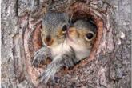
ГДЕ ЖИВЁТ БЕЛКА?
В НОРЕ
В ДУПЛЕ
БЕЛКА ЖИВЁТ В ДУПЛЕ.
ПОД ЁЛКОЙ
В БЕРЛОГЕ

Slide 9
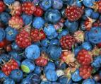
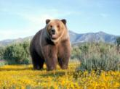
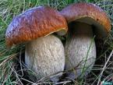
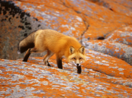
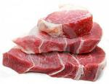
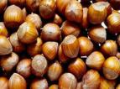
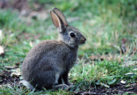
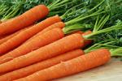
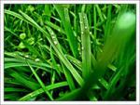
ЧЕМ ПИТАЮТСЯ ДИКИЕ ЖИВОТНЫЕ?
МЕДВЕДЬ ЕСТ МЁД, ЯГОДЫ.
ЛИСА ЕСТ МЯСО.
ЗАЯЦ ЕСТ ТРАВУ, МОРКОВЬ.

Slide 10
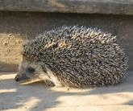
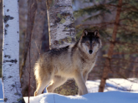
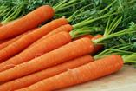
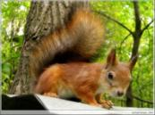
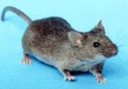
ЧЕМ ПИТАЮТСЯ ДИКИЕ ЖИВОТНЫЕ?
ЁЖ ЕСТ МЫШЕЙ.
ВОЛК ЕСТ МЯСО.
БЕЛКА ЕСТ ОРЕХИ, ЯГОДЫ, ГРИБЫ.

Slide 11
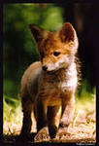
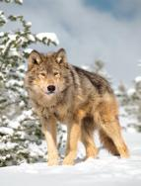
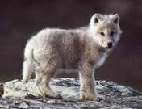
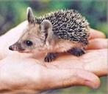
НАЗОВИ ДЕТЁНЫША
У ЛИСЫ -
ЛИСЁНОК
У ВОЛКА -
ВОЛЧОНОК
У ЕЖА -
ЕЖОНОК

Slide 12
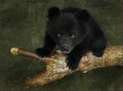
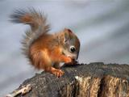
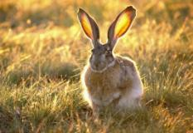
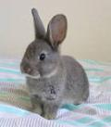
НАЗОВИ ДЕТЁНЫША
У МЕДВЕДЯ -
МЕДВЕЖОНОК
У БЕЛКИ -
БЕЛЬЧОНОК
У ЗАЙЦА -
ЗАЙЧОНОК

